Slide 1
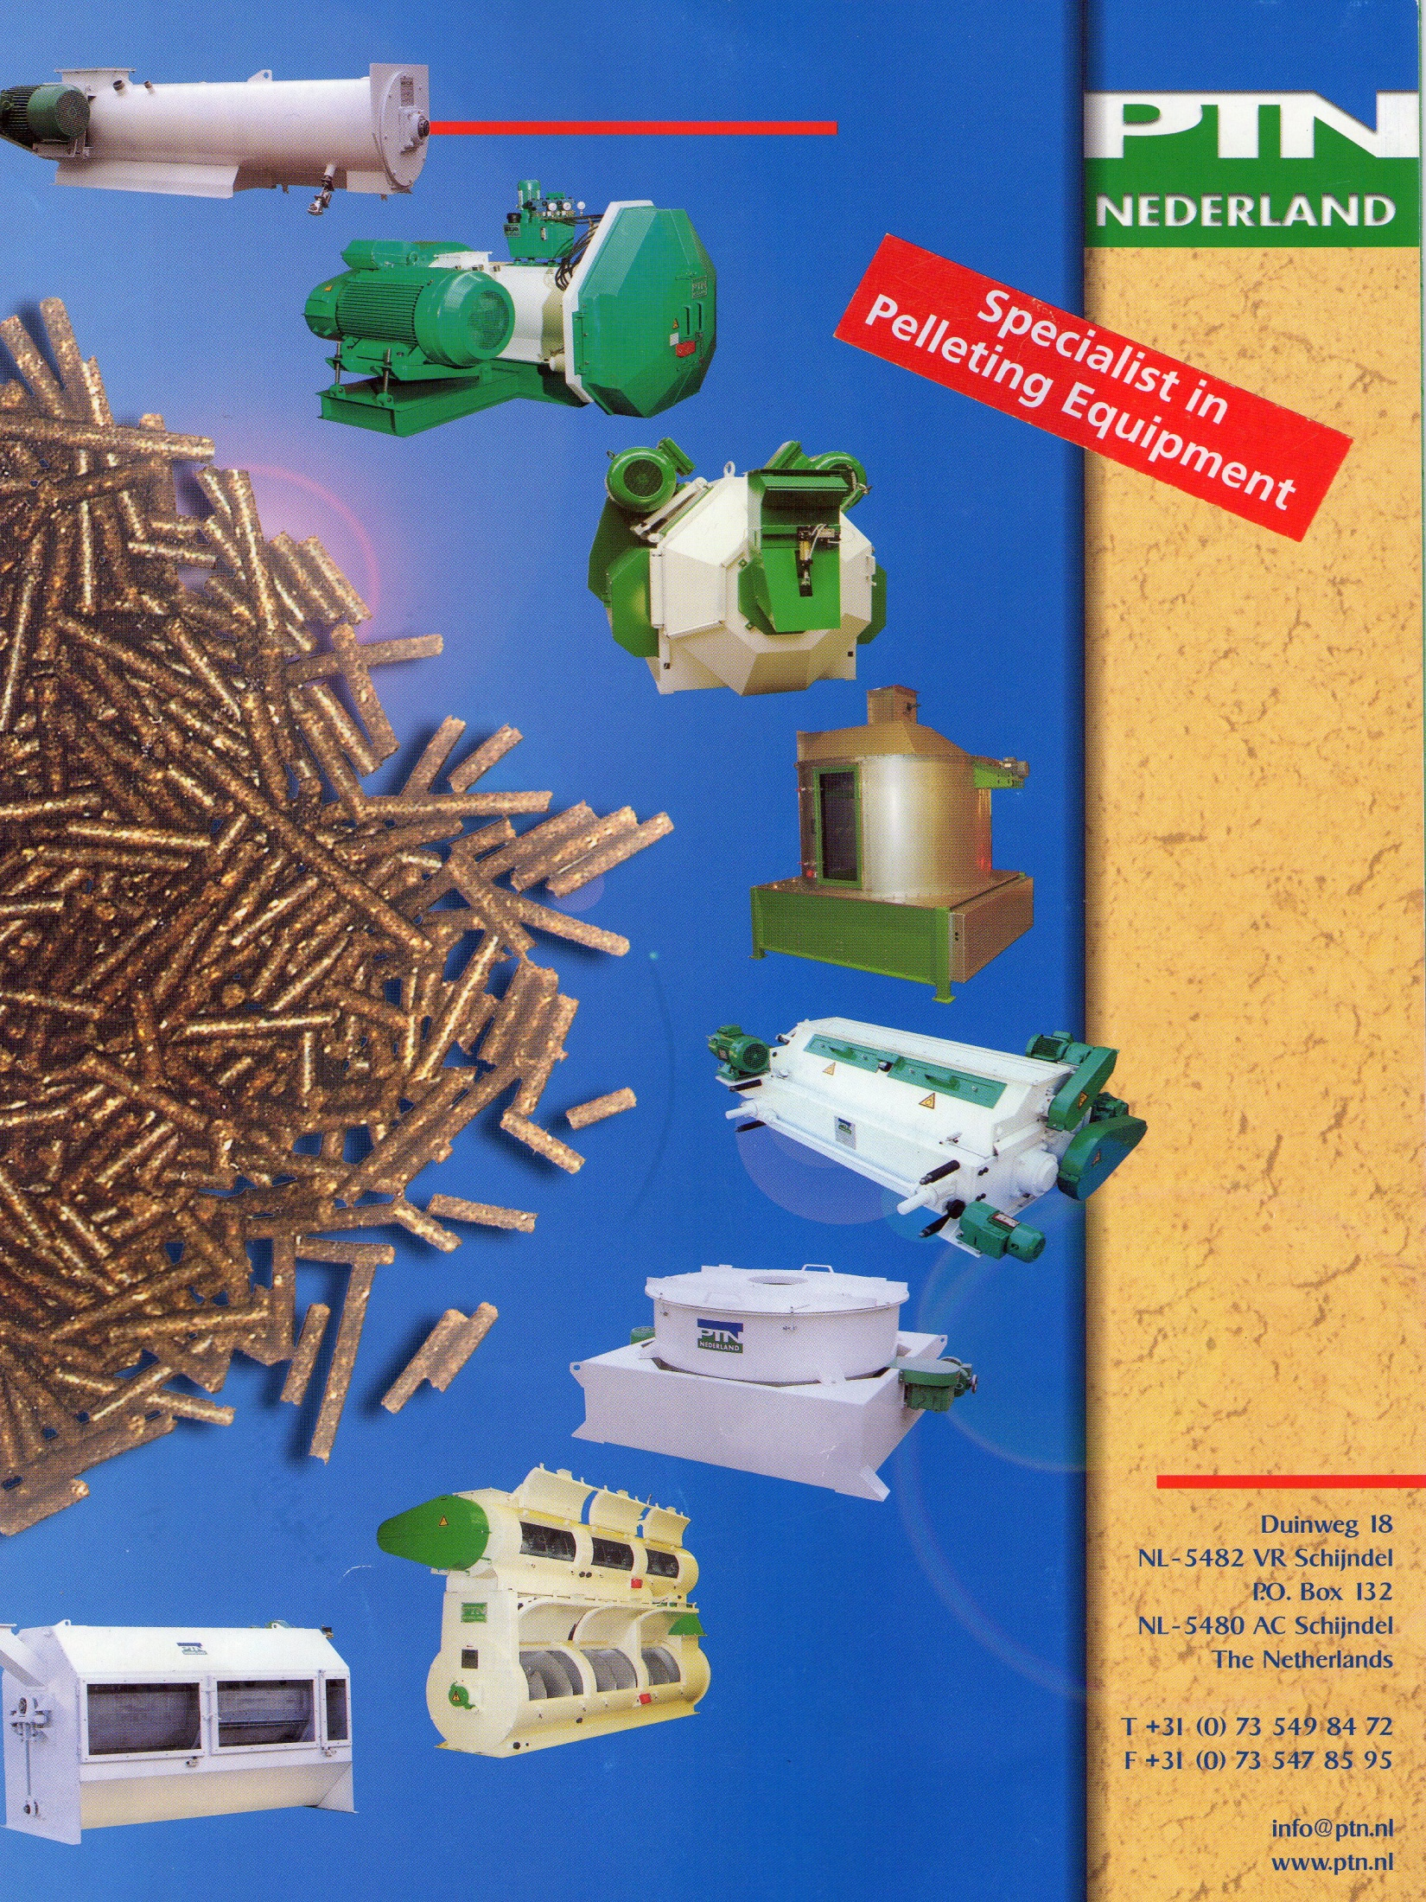
Specjalista w dziedzinie Urządzeń do Granulacji

Slide 2
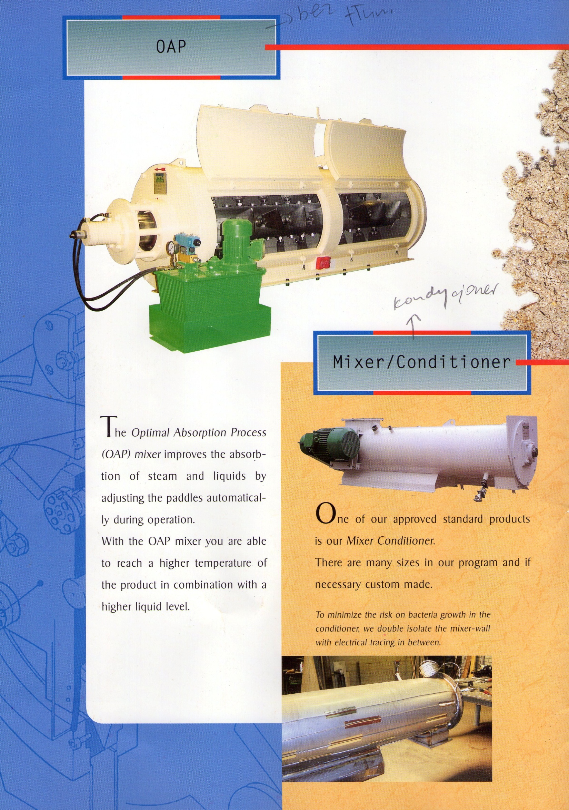
Kondycjoner
Mieszarka z Procesem Optymalnej Absorpcji (OAP) poprawia absorpcję pary i cieczy poprzez automatyczne regulowanie łopatek podczas eksploatacji. Mieszarka OAP pozwala osiągnąć wyższą temperaturę produktu w połączeniu z wyższym poziomem cieczy.
Nasz Kondycjoner to produkt o zatwierdzonym standardzie. Dostępny jest w różnych rozmiarach i jeśli zachodzi potrzeba urządzenie może być wykonane na indywidualne zamówienie.
Aby zminimalizować ryzyko rozwoju bakterii w kondycjonerze, zastosowano podwójną izolację na ścianach mieszarki, między którą umieszczone jest ogrzewanie elektryczne powierzchni.

Slide 3
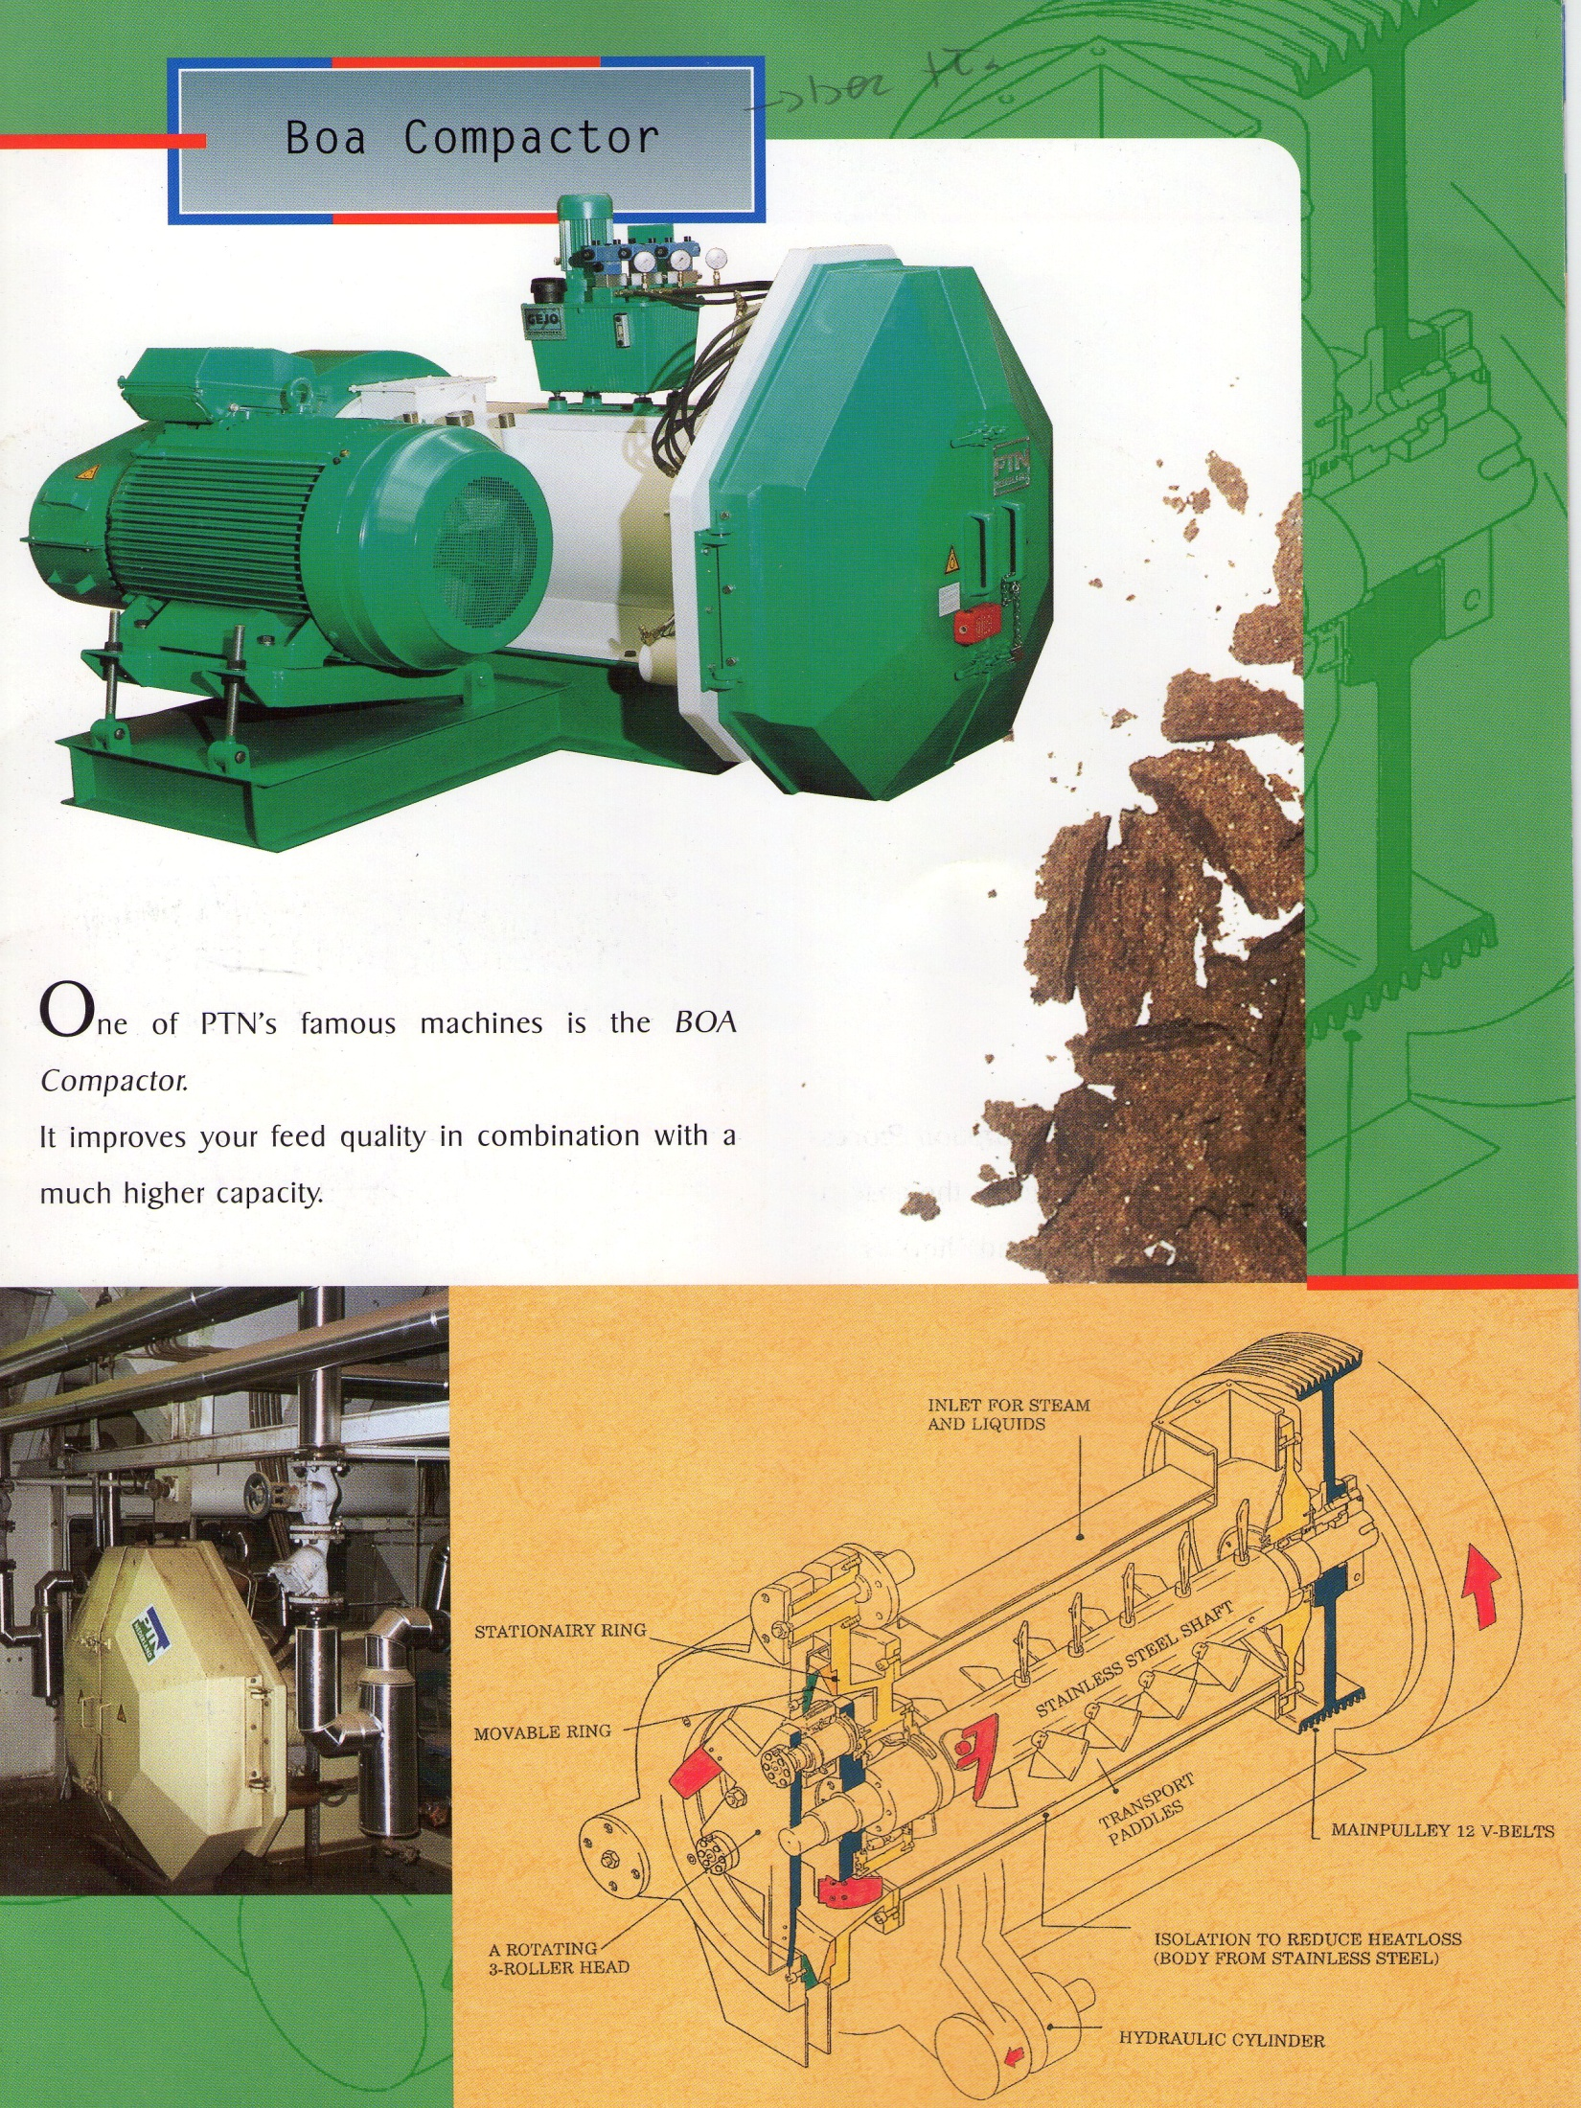
Jednym z najbardziej znanych urządzeń
PTN jest BOA Compactor.
Poprawia jakość paszy, w połączeniu ze
znacznie wyższą wydajnością.
WLOT PARY
I CIECZY
PIERŚCIEŃ STACJONARNY
WAŁ ZE STALI NIERDZEWNEJ
PIERŚCIEŃ RUCHOMY
ŁOPATKI TRANSPORTUJĄCE
GŁÓWNE KOŁO PASOWE Z 12 PASAMI KLINOWYMI
3-ROLKOWA GŁOWICA ROTACYJNA
IZOLACJA W CELU REDUKCJI UTRATY CIEPŁA (OBUDOWA ZE STALI NIERDZEWNEJ
CYLINDER HYDRAULICZNY

Slide 4
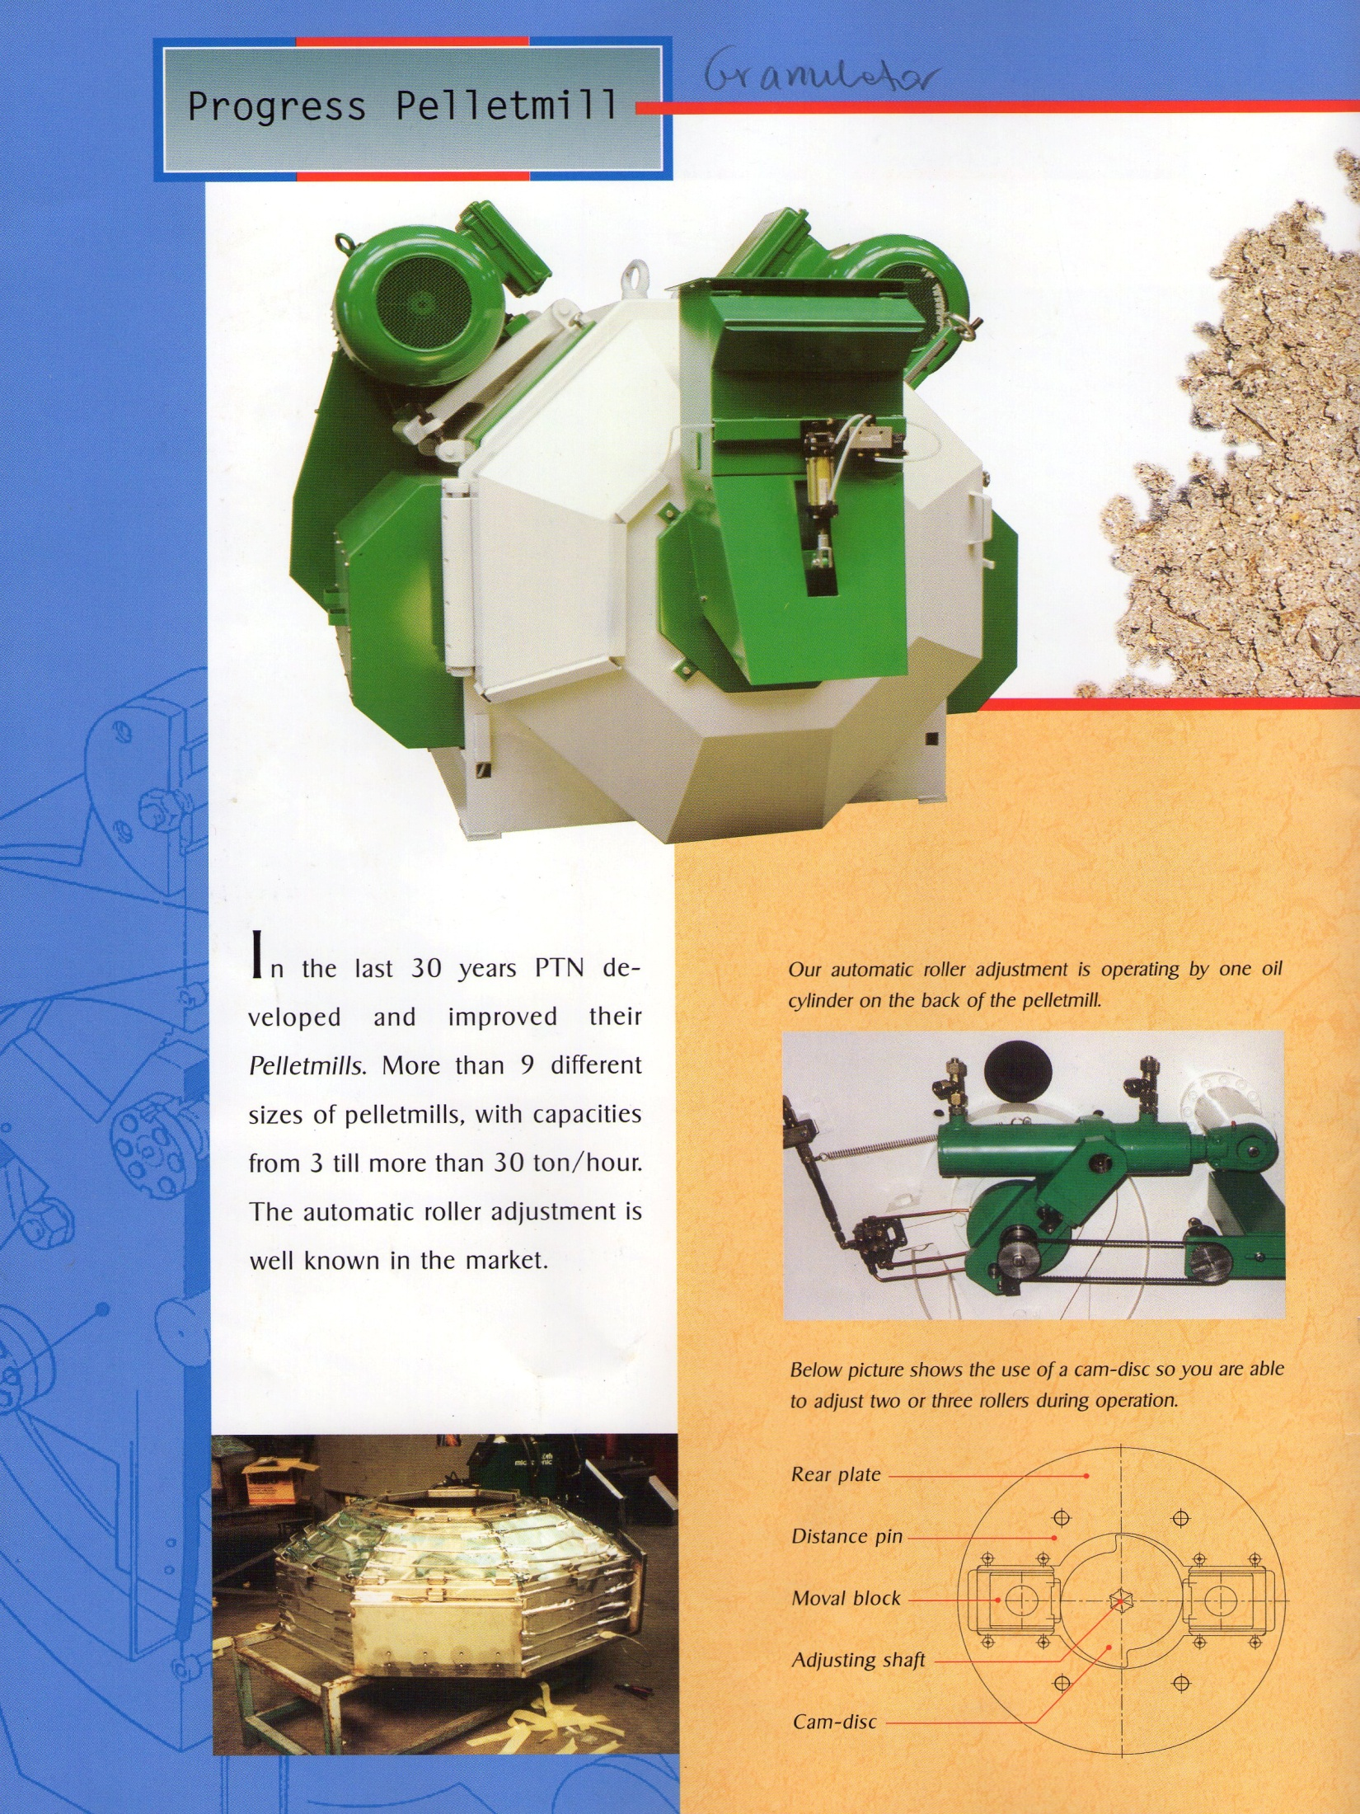
Granulator
W ciągu ostatnich 30 lat PTN rozwinął i ulepszył swoje
Granulatory. Ponad 9 różnych
rozmiarów granulatorów, z
wydajnością od 3 do ponad 30 ton/godzinę. Automatyczna regulacja rolki jest dobrze znana na rynku.
Automatyczna regulacja rolki jest uruchamiana poprzez cylinder oleju z tyłu granulatora.
Poniższe zdjęcie przedstawia wykorzystanie dysku , który umożliwia regulację dwóch lub trzech rolek podczas eksploatacji.
Płyta tylna
Trzpień dystansu
Blok ruchomy
Wał regulujący
Dysk krzywkowy

Slide 5
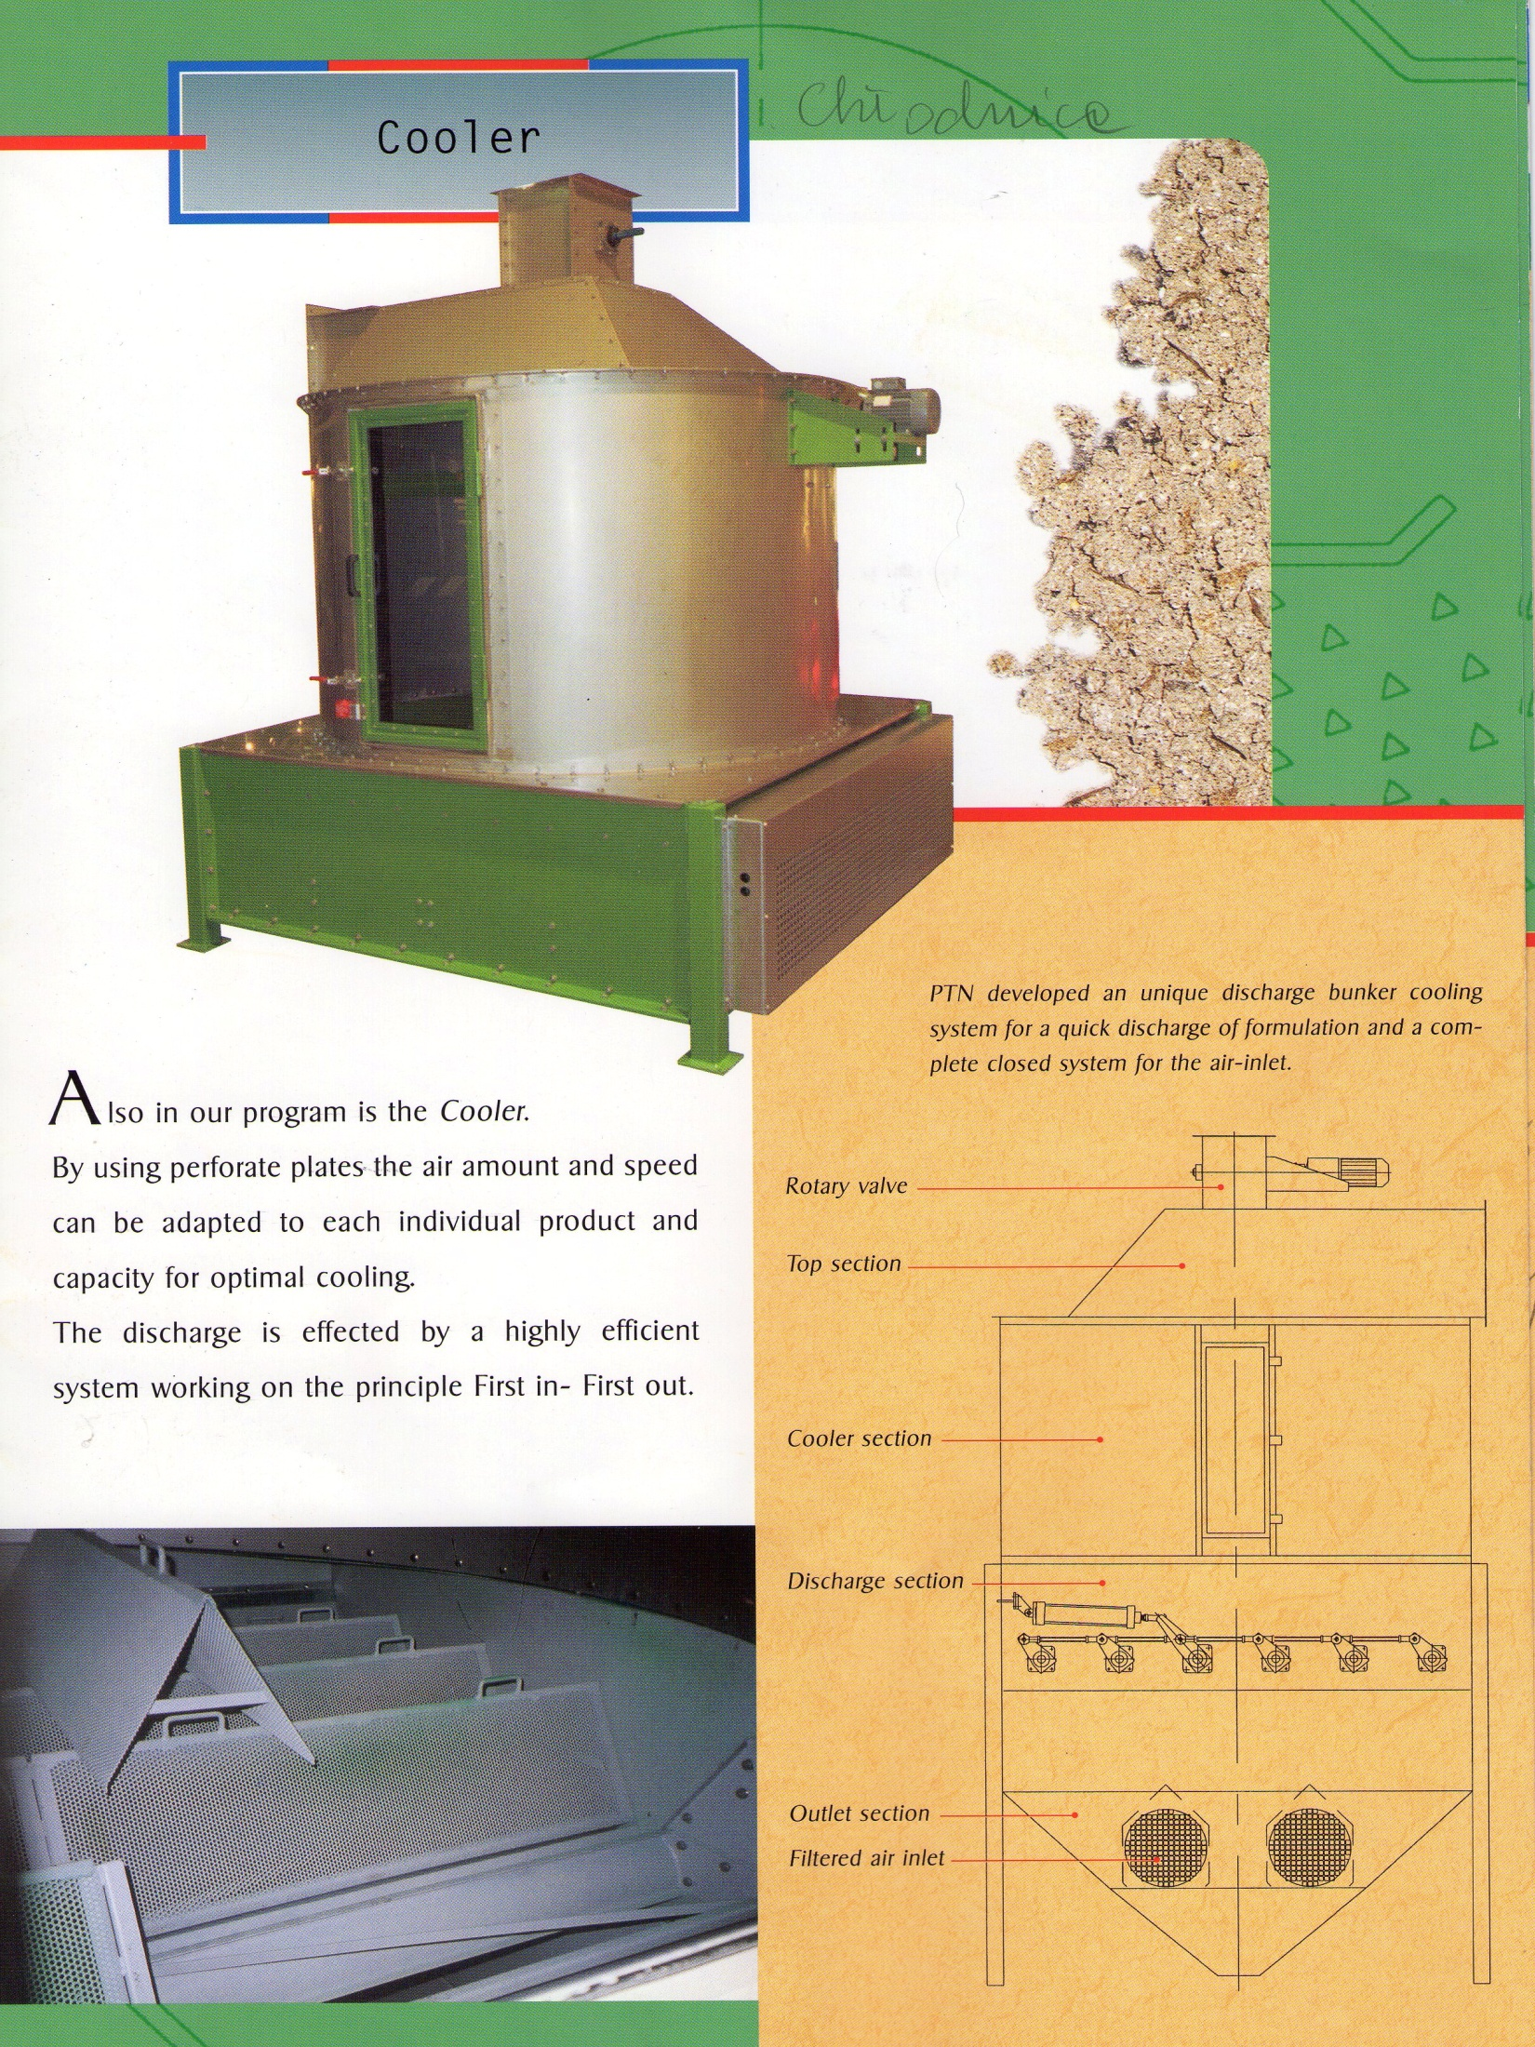
Chłodnica
PTN opracował unikalny system chłodzenia bunkra wyładunku do szybkiego wyładowania produktu a także kompletnie zamknięty system do wylotu powietrza.
Nasza oferta zawiera również Chłodnicę. Za pomocą perforowanych płyt, ilości i prędkości powietrza mogą być dostosowane do indywidualnego produktu i wydajności, w celu uzyskania optymalnego chłodzenia. Wyładunek dokonywany jest poprzez wysoce wydajny system działający na zasadzie Pierwszy w Środku – Pierwszy Na Zewnątrz
Zawór rotacyjny
Sekcja górna
Sekcja chłodnicy
Sekcja wyładunku
Sekcja wylotu
Filtrowany wylot powietrza

Slide 6
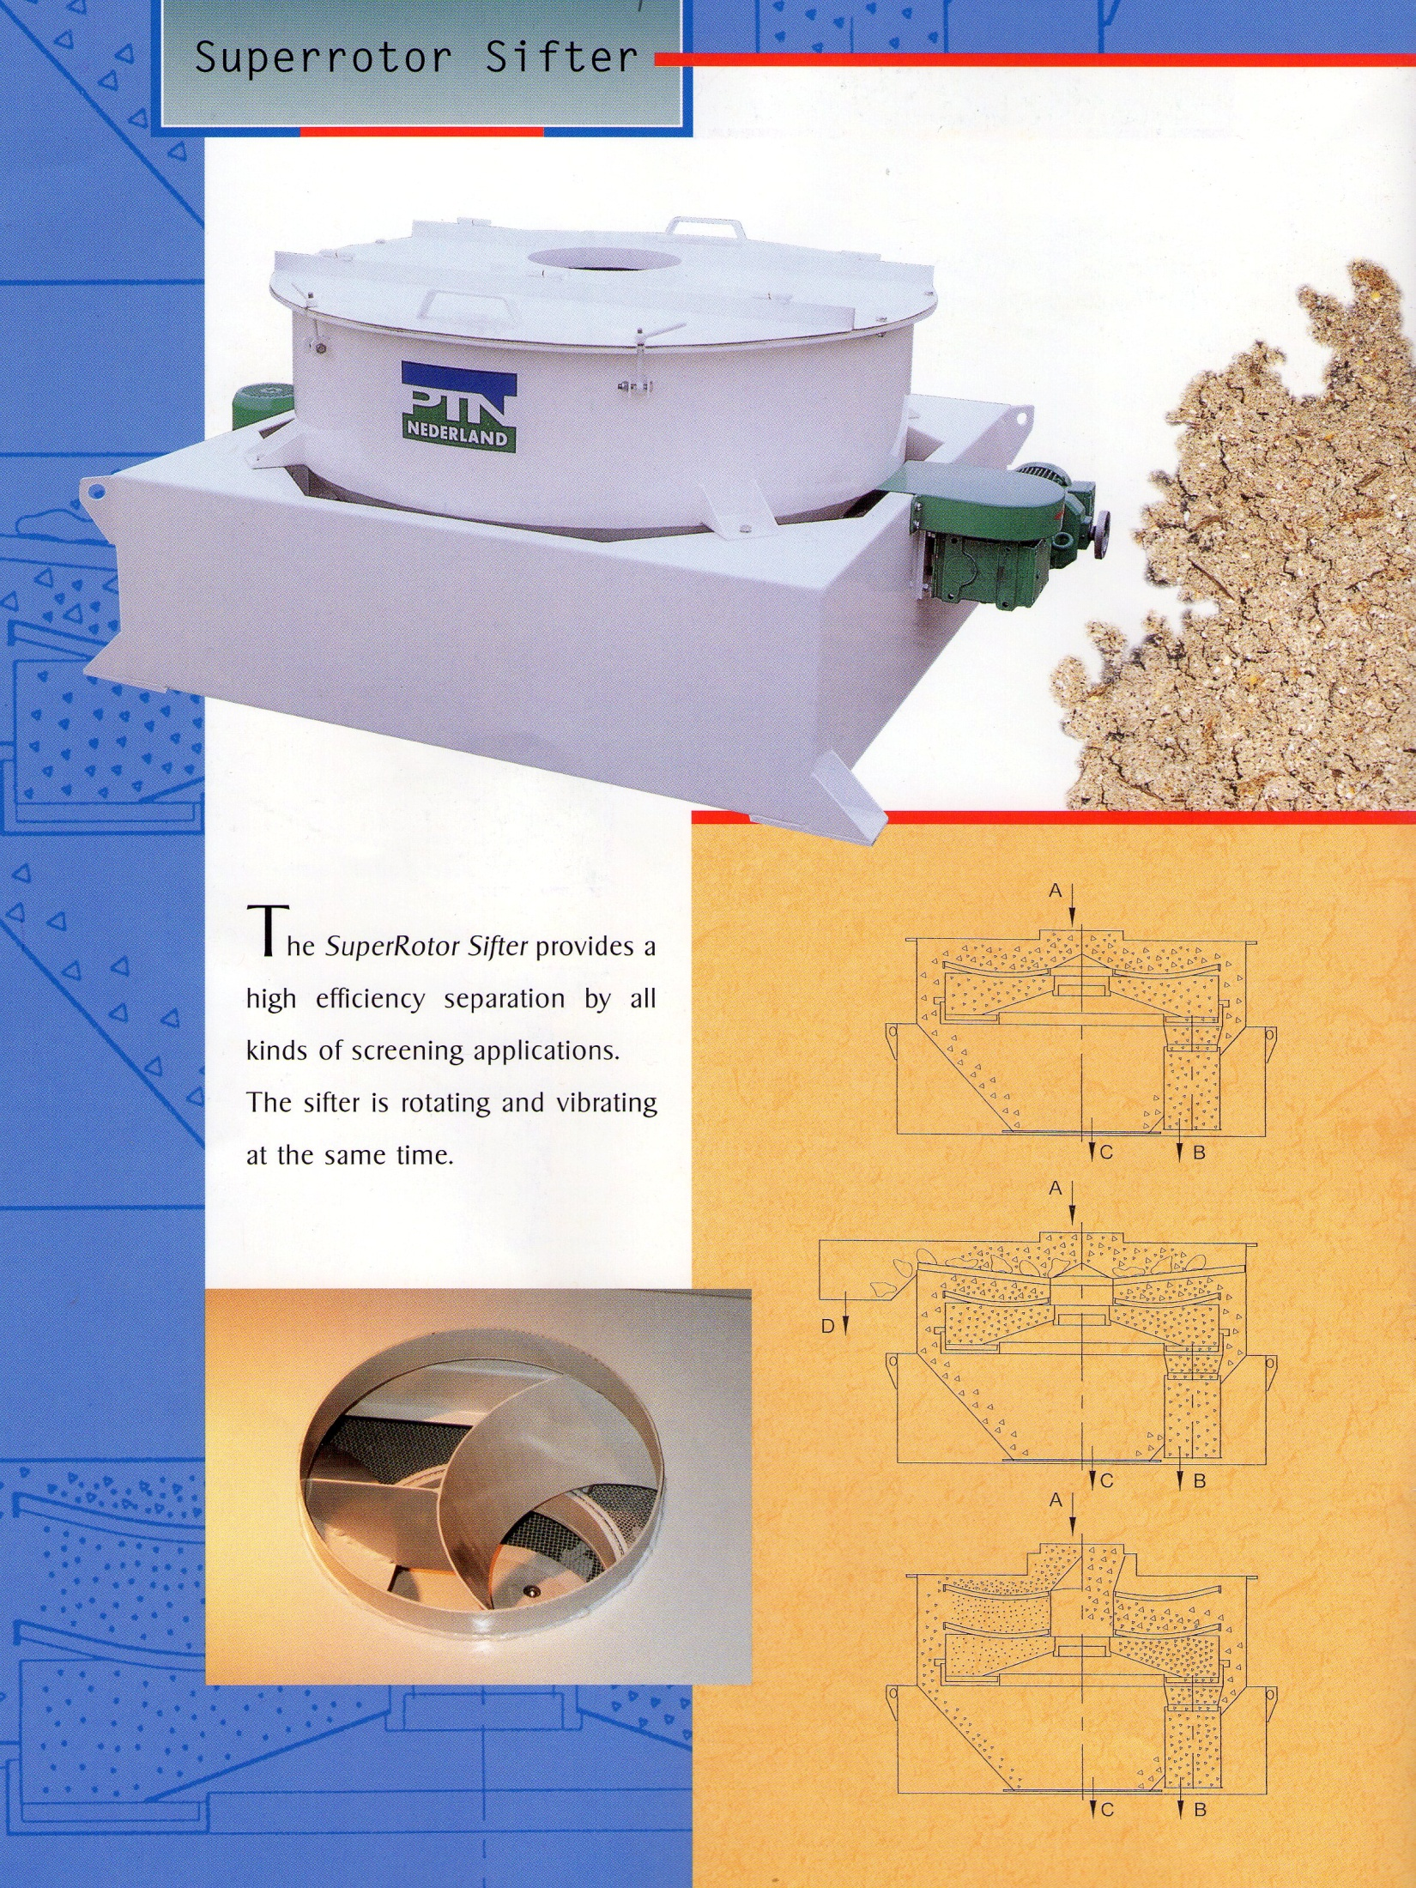
Przesiewacz
Przesiewacz Super Rotor zapewnia wysoką wydajność separacji przy użyciu różnego rodzaju sit, obracając się i wibrując w tym samym czasie.

Slide 7
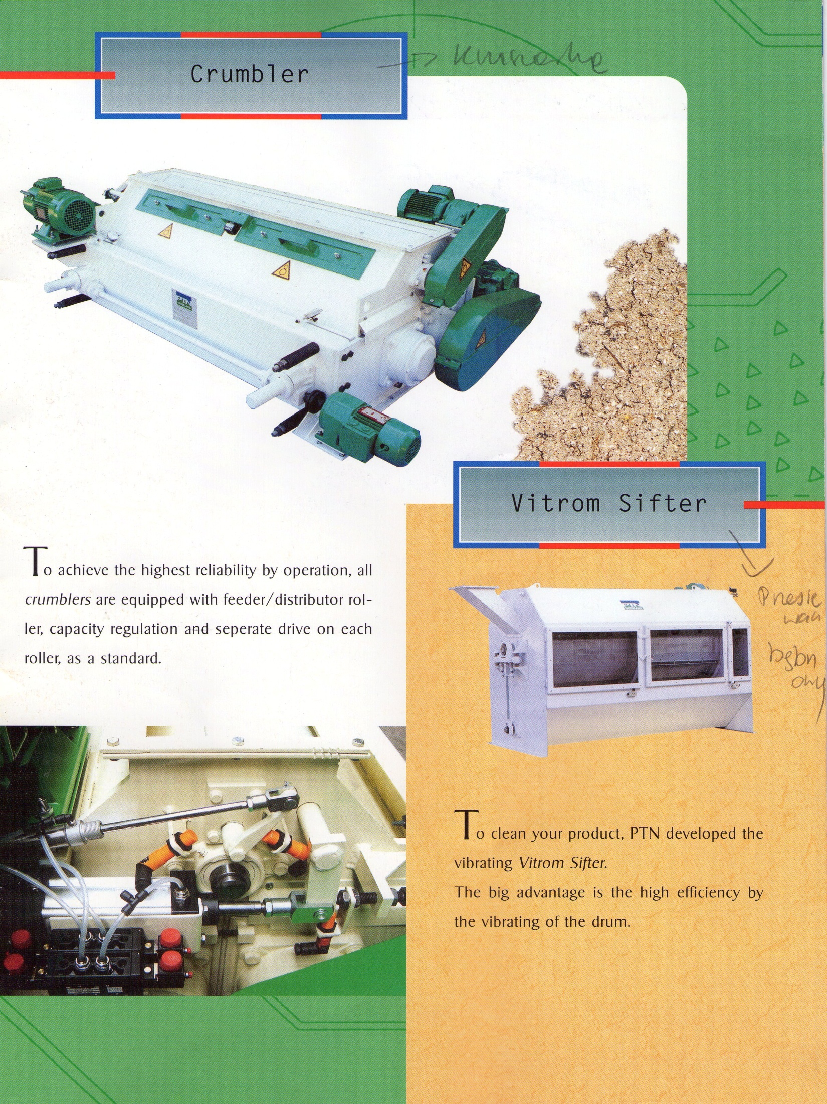
Kruszarka
Przesiewacz Bębnowy
W celu osiągnięcia najwyższej niezawodności podczas eksploatacji, wszystkie Kruszarki standardowo wyposażone są w podajnik / rolkę rozdzielacza, regulację wydajności oraz osobny napęd na każdej rolce.
Do czyszczenia produktu, PTN zaprojektował wibrujący
Przesiewacz Bębnowy.
Dużą zaletą jest wysoka efektywność osiągnięta przez wibrowanie bębna.

Slide 8
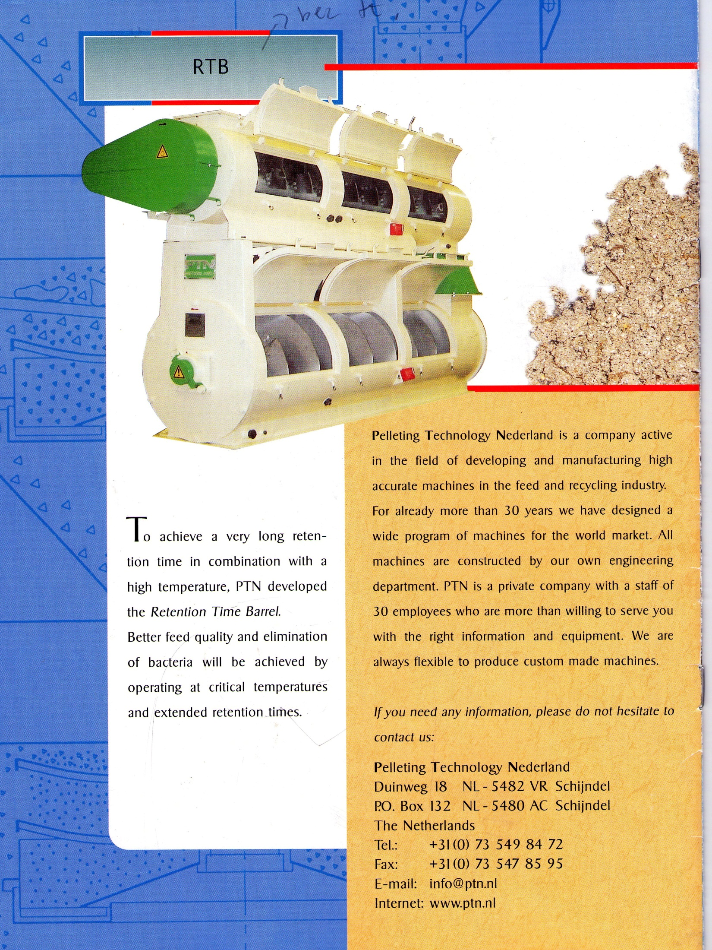
PTN jest firmą aktywnie działającą w dziedzinie rozwoju i produkcji wysoce dokładnych urządzeń w przemyśle paszowym i recyklingu. Już od ponad 30 lat tworzymy szeroką gamę urządzeń na potrzeby rynku światowego. Wszystkie urządzenia konstruowane są przez nasz własny dział inżynierii. PTN jest prywatną firmą zatrudniającą 30 pracowników, chcących służyć Państwu odpowiednimi informacjami i urządzeniami. Jesteśmy zawsze elastyczni w kwestiach produkcji urządzeń na zamówienie.
W przypadku jakichkolwiek pytań bardzo prosimy o kontakt:
Pelleting Technology Nederland
Duinweg 18 NL-5482 VR Schijndel
P.O. Box 132 NL-5480 AC Schijndel
The Netherlands/HOLANDIA
Tel.: +31(0) 73 549 84 72
Fax: +31(0) 73 547 85 95
E-mail: info@ptn.nl
Internet: www.ptn.nl
POLSKA: Buttimer Polska Sp. z o.o.
Ul. Cypryjska 2A
02-761 Warszawa
Tel.: +48(0) 22 858 20 03
Fax: +48(0) 22 858 20 05
E-mail: info@buttimer.pl
Internet: www.buttimer.pl
W celu osiągnięcia bardzo długiego czasu retencji w połączeniu z wysoką temperaturą, PTN zaprojektował Higienizator. Lepsza jakość paszy i eliminacja bakterii osiągnięta zostaje poprzez działanie w krytycznych temperaturach oraz przez przedłużony czas retencji.

